Slide 1
Ознакомление с новыми требованиями к заказным, отслеживаемым и с объявленной ценностью услугам, вступающим в силу с 1 января 2026 года Вебинар
Дирекция по вопросам электронной коммерции, интеграции физических услуг и СПЭ
Дирекция почтовой эксплуатации, Международное бюро

Slide 2
Agenda
Пункт повестки дня | Тема | Докладчик
1 | Введение | Венди Эйтан Региональные координаторы
2 | Физические услуги и нормативные положения | Дэвид Пилкингтон / Фредрик Омамо / Чокри Эльлили
3 | Технические требования | Стефан Херрманн / Лоран Мюллер
4 | Вознаграждение | Пол Шурл / Сихам Хоухоу / Витис Стаскявичюс
5 | Оценка качества и отчетность | Джулиус Цуй
6 | Учет | Жан-Марк Коэффик
7 | Compliance | Жан-Марк Коэффик
8 | Сессия вопросов и ответов в чате | Все
9 | Поддержка и руководство | Венди Эйтан

Slide 3
1. Введение

Slide 4
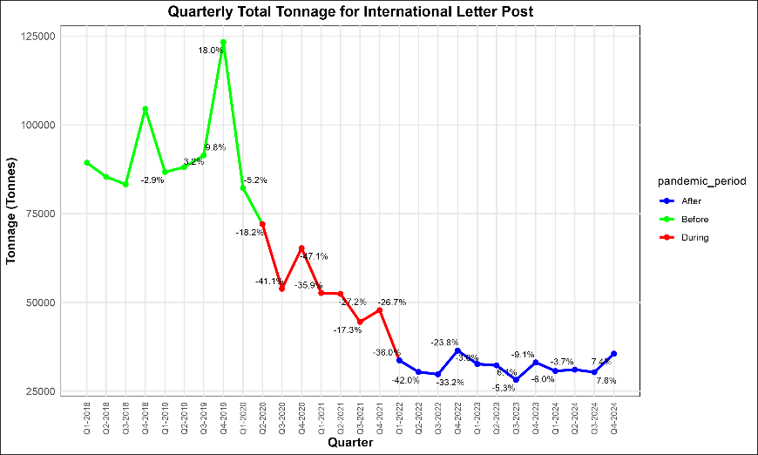

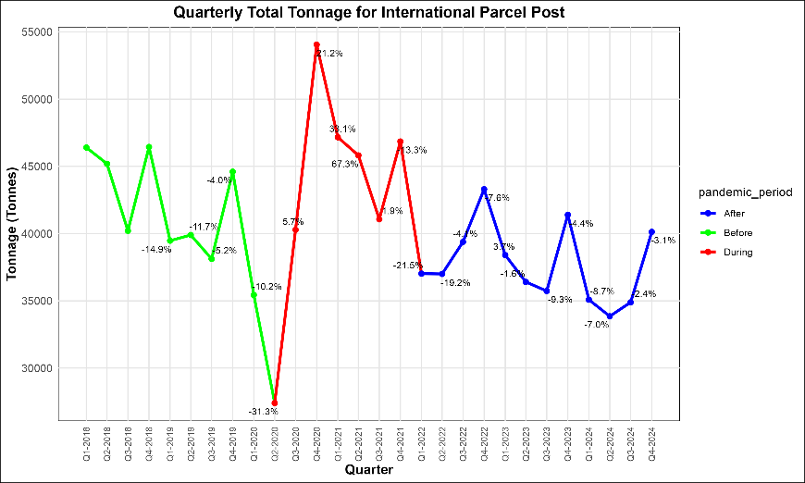
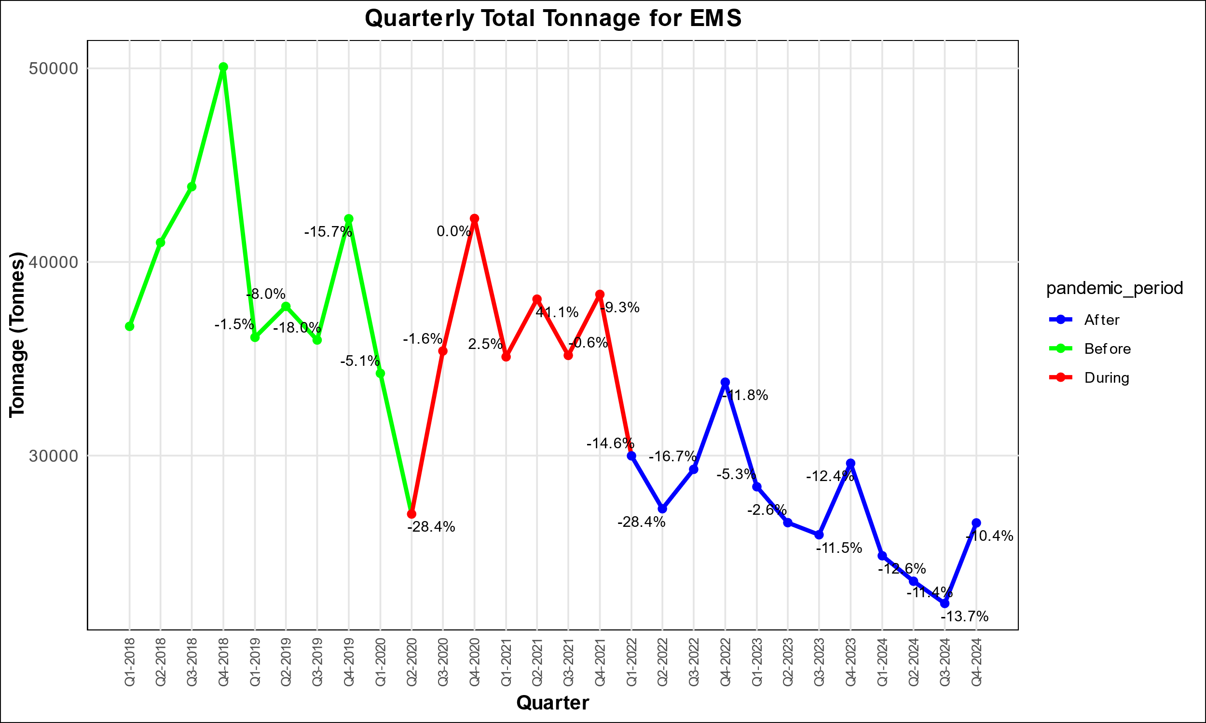
Введение: Что является движущей силой изменений в продукте? Внутренние факторы и быстро меняющийся глобальный ландшафт
Сложность предложения почтового продукта
Пересечение между отправлениями письменной корреспонденции, посылочной почты и EMS
Меняющиеся ожидания клиентов
Растущий бум электронной коммерции
Новые требования к торговой политике, цепочке поставок и безопасности почты
Растущая цифровизация
Экологические проблемы

Slide 5






Механизм реагирования и поддержки ВПС
Адаптация почтовых услуг к динамике рынка
Упрощение ассортимента услуг, расширение функциональных возможностей
Анализ и разработка услуг и характеристик продуктов, ориентированных на клиента и рынок
Элементы услуги
Рынок
Наращивание потенциала, расширение прав и возможностей в области знаний и сотрудничество в целях развития
Клиент в центре
Согласование нормативных актов для поддержки и облегчения предоставления услуг
Развитие потенциала
Нормативная база
Разработка новых моделей и решений
Новые модели

Slide 6

Ориентир на клиентов и их потребности
Изменения, связанные с продуктами, вступают в силу 1 января 2026 года
Заказные услуги, ограничивающиеся только документами – статья 18.1.1 Конвенции
Обмен EMSEVT V3 является обязательным для заказных, с объявленной ценностью и отслеживаемых отправлений – статьи 17-130 и 17-131 Регламента

Slide 7
2. Физические услуги и нормативные положения

Slide 8


Услуга заказных отправлений (RA–RZ) – Изменения вступают в силу 1 января 2026 года
Первоначально услуга заказных отправлений была обязательной дополнительной услугой для отправлений письменной корреспонденции, содержащих документы и товары, с полной ответственностью и видимостью только при доставке, без сквозного отслеживания. Первоначальной целью услуги заказных отправлений было предоставить подтверждение отправки и подпись получателя о доставке, в основном для юридических документов (весом не более 2 кг).
Что изменится: С 1 января 2026 года услуга заказных отправлений будет доступна только для документов с обязательным электронным отслеживанием для заказных и с объявленной ценностью отправлений. Таким образом, услуга заказных отправлений больше не будет распространяться на почтовые отправления, содержащие товары, в том числе содержащие допустимые опасные грузы или инфекционные вещества.
Изменения в Конвенции:
Статья 18 – Дополнительные услуги
1. Страны-члены должны обеспечить предоставление следующих обязательных дополнительных услуг:
1.2. услуга заказных отправлений для исходящих и входящих приоритетных отправлений, а также авиапочтовых отправлений письменной корреспонденции, содержащих только документы.

Slide 9
Услуга заказных отправлений (RA–RZ) – Изменения вступают в силу 1 января 2026 года
(продолжение)
Изменения в Регламенте Конвенции:
Статья 19-003
Допустимые радиоактивные материалы, инфекционные вещества, а также литиевые элементы и батареи
1.2 Если посылки пересылаются в отправлениях письменной корреспонденции, на них распространяется действие тарифа для приоритетных отправлений или тарифа для заказных писем и мелких пакетов в рамках услуги отслеживаемой доставки.
2.2 Инфекционные вещества категории В (UN3373) должны обрабатываться, упаковываться и маркироваться в соответствии с положениями, указанными в Регламенте. На эти отправления распространяется тариф для приоритетных отправлений или тариф для заказных писем мелких пакетов в рамках услуги отслеживаемой доставки. За обработку этих отправлений взимается дополнительная плата.
2.4 Освобождаемые образцы пациентов (людей или животных) должны обрабатываться, упаковываться и маркироваться в соответствии с положениями, указанными в Регламенте письменной корреспонденции. На эти отправления распространяется тариф для приоритетных отправлений или тариф для заказных писем мелких пакетов в рамках услуги отслеживаемой доставки. За обработку этих отправлений взимается дополнительная плата.

Slide 10
Обязательная информация об отслеживании через EMSEVT 3 заказных, с объявленной ценностью и отслеживаемых отправлений
Изменения в Регламенте Конвенции:
Статьи 17-130
Электронные обмены для поддержки почтовых процессов
2.1 Для отслеживаемых, заказных и с объявленной ценностью отправлений обмен EMSEVT является обязательным для всех партнеров. Дополнительное вознаграждение за предоставление информации об отслеживании выплачивается в соответствии с положениями, изложенными в статьях 31-104 и 31-105
2.2 Для заказных и с объявленной ценностью отправлений обмен EMSEVT является обязательным только в рамках программы дополнительного вознаграждения для тех назначенных операторов, которые в полной мере участвуют в программе в соответствии со статьями 31-104 и 31-105. Обмен данными с другими участниками является необязательным
Примечание: Обязательные события EMSEVT: EMC, EMD, EMH и EMI (Регламент, статья 17-130 § 3.1)*
*EDH был добавлен в пункт 7.8 статьи 17-131 Регламента как одно из событий доставки. Это должно быть определено как обязательное в пункте 3.1 статьи 17.130 Регламента

Slide 11
Краткое описание элементов: заказных, с объявленной ценностью и отслеживаемых услуг доставки
Почтовая услуга | Товары или документы | Весовой диапазон | Неприоритетные, приоритетные или премиальные | S10 идентификатор штрих-кода | EMSEVT | Электронное отслеживание через доставку | ITMATT (данные о вложении отправления) и EAD | Информационно-справочная Интернет система(IBIS) | Подпись при доставке | Ответственность между НО | Оплата по результатам работы
Заказная | Документы | 0–2кг | Приоритетная | Обязательно (RA–RZ) | Обязательно | EMC, EMD, EDH, EMH/ EMI | N/A | Факультативно | Да | Да
С объявленной ценностью | Документы и товары | 0–2кг | Приоритетная | Обязательно (VA–VZ) | Обязательно | EMC, EMD, EDH, EMH/ EMI | Обязательно (отправления, подлежащие таможенному контролю) | Факультативно l | Да | Да
Услуга отслеживаемой доставки | Документы и товары | 0–2кг | Приоритетная | Обязательно (LA–LZ) | Обязательно | EMC, EMD, EDH, EMH/ EMI | Обязательно (отправления, подлежащие таможенному контролю | Факультативно | Нет | Нет

Slide 12
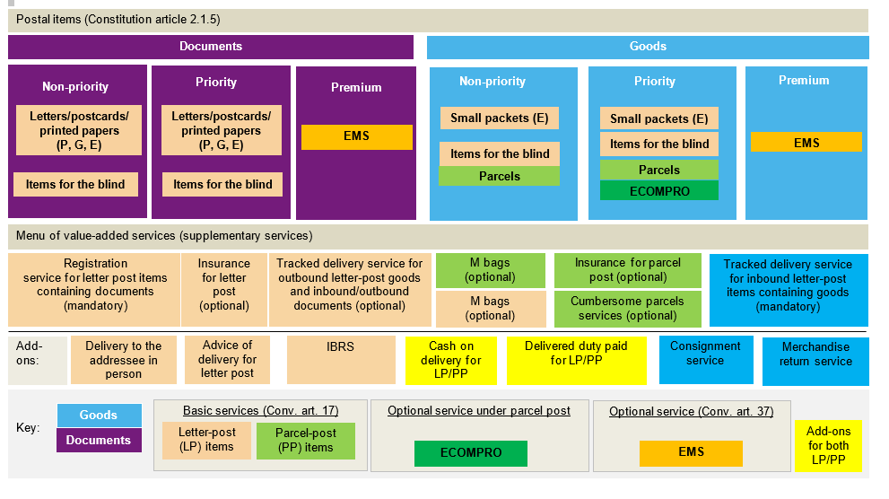
Матрица портфеля международных физических почтовых услуг – по состоянию на 1 января 2026 года
Утверждено Четвертым чрезвычайным конгрессом в 2023 году

Slide 13
3. Технические требования

Slide 14
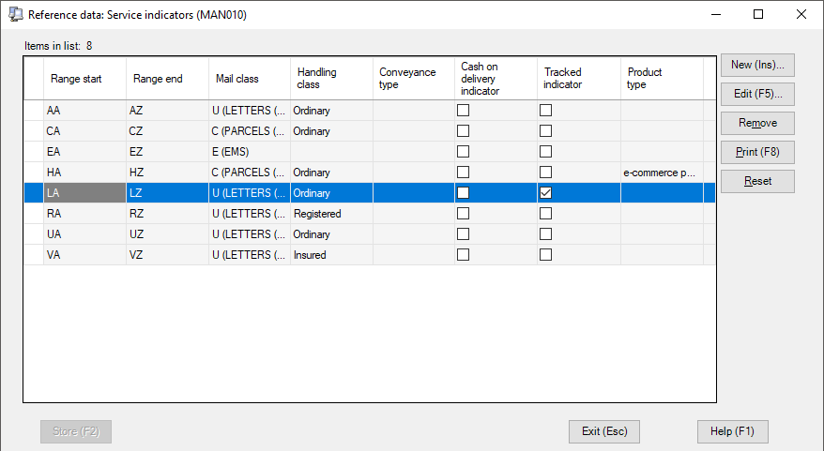
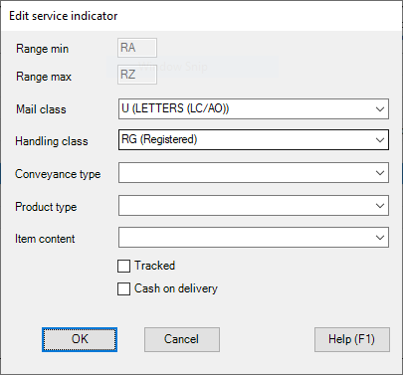
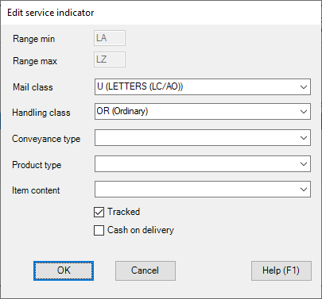
Индикаторы услуги
Индикатор услуги и идентификация почтового отправления
IPS предварительно настроен с диапазонами индикаторов услуги, выделенных типам почты:
LA–LZ → Отслеживаемая
RA–RZ → Заказная
VA–VZ → С Объявленной ценностью
Функция IPS: Национальное управление > Справочные данные > Индикаторы услуги

Slide 15
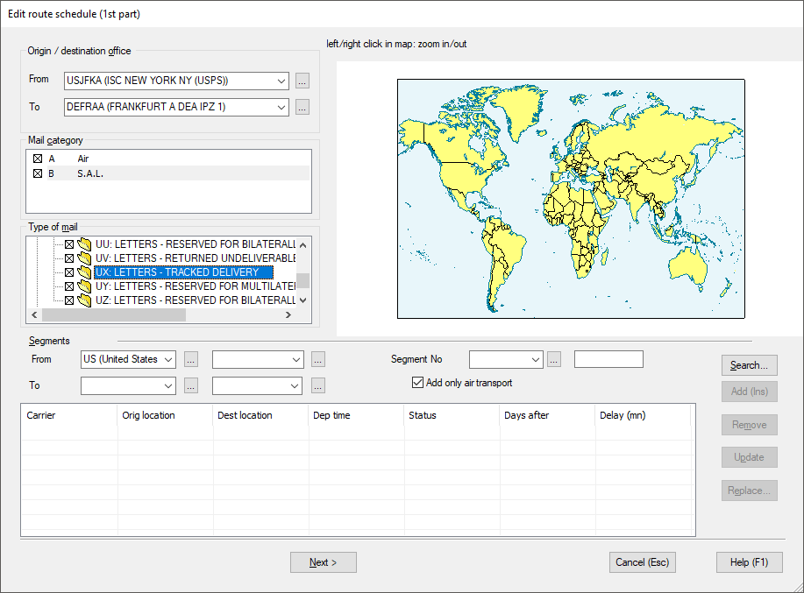
Управление маршрутами
Запустите функцию «Национальное управление» > «План маршрутизации» > «Международные маршруты»> «Воздушные маршруты» и S.A.L.».
Создайте или обновите существующие маршруты. Выберите подклассы почтовых депеш/ емкостей, разрешенные для данного маршрута:
UX: Письма – Отслеживаемая доставка
UR: Письма – Заказные
…
IPS позволяет настраивать маршруты для отправки депеш и емкостей с подклассом почты UX для отслеживаемых отправлений и подклассом почты UR для заказных отправлений
Для письменной корреспонденции, отправляемой в США
USPS принимает только:
UA емкости для писем, содержащих товары
UL емкости для писем, содержащих документы

Slide 16
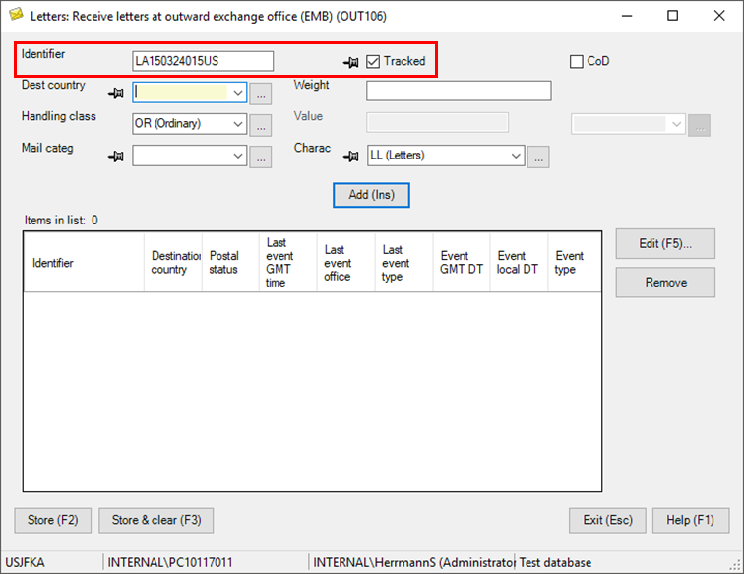
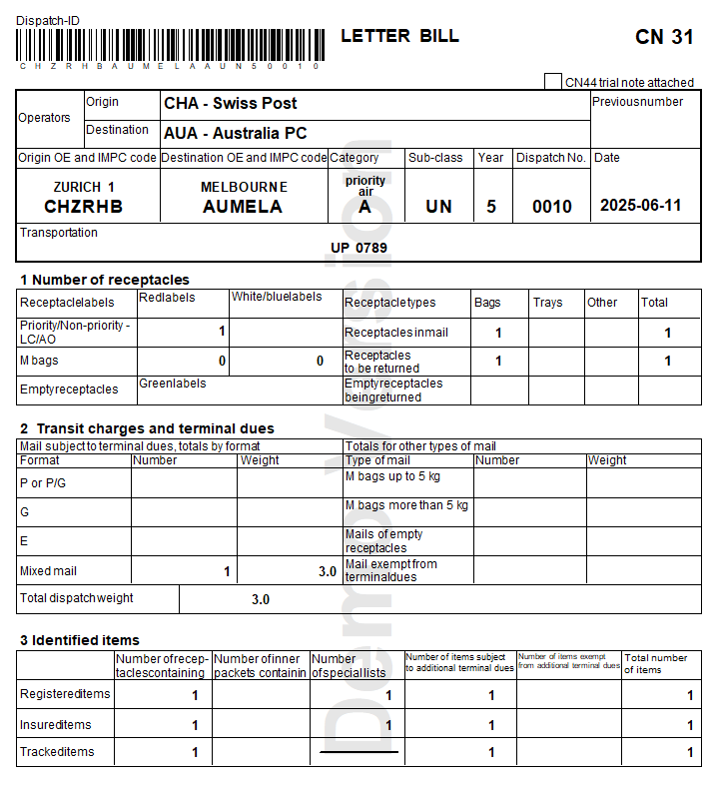
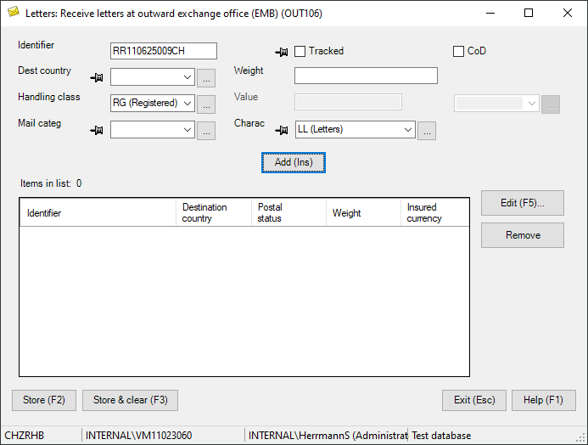
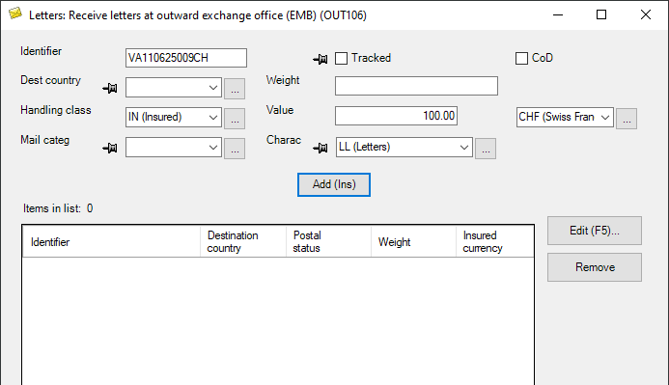
Создание депеши
Управление почтой – Исходящие операции
Почтовые отправления с индикатором услуги в диапазоне LA–LZ, RA–RZ или VA–VZ автоматически сохраняются как отслеживаемые, заказные или с объявленной ценностью отправления соответственно
Функция IPS: Письма > Исходящие > Письма > Получать письма в исходящем учреждении обмена (EMB)

Slide 17
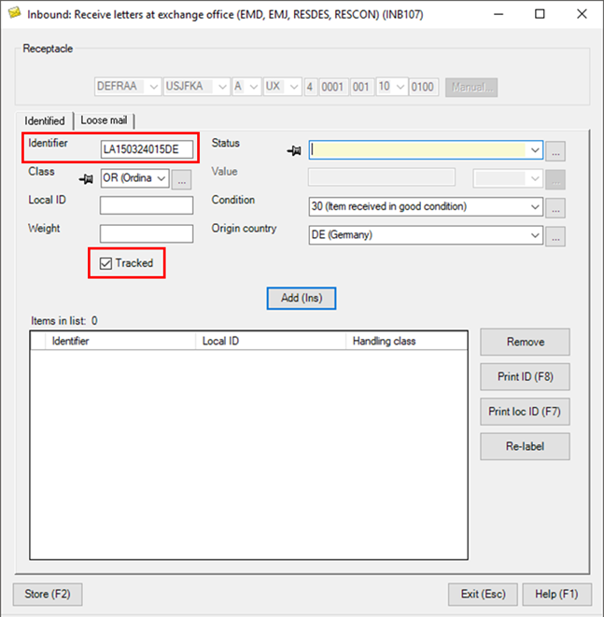
Входящая почта
Управление почтой – Входящие операции
Почтовые отправления с индикатором услуги в диапазоне LA–LZ, RA–RZ или VA–VZ автоматически сохраняются как отслеживаемые, заказные или с объявленной ценностью отправления соответственно.
Функция IPS: Письма > Входящие > Получение писем в учреждении обмена

Slide 18
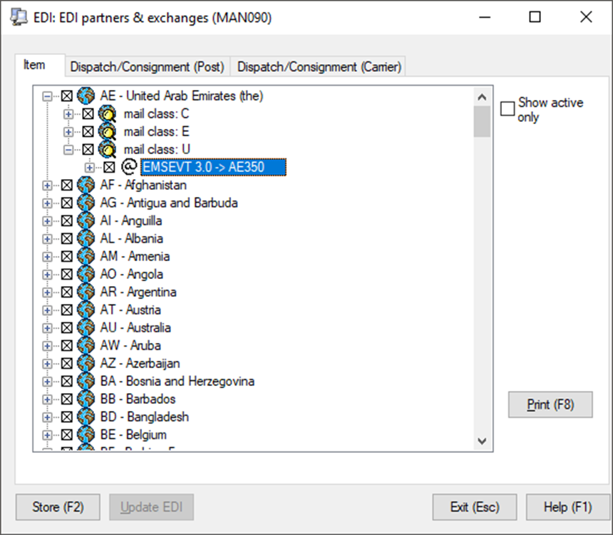
Конфигурация EDI
Конфигурация электронного обмена данными (EDI)
Конфигурация EDI для всех продуктов/услуг письменной корреспонденции одинакова.
В разделе Национальное управление > EDI > «Партнеры EDI и обмены, поставьте галочку «Почтовый класс: U – EMSEVT 3.0» для всех ваших партнеров

Slide 19
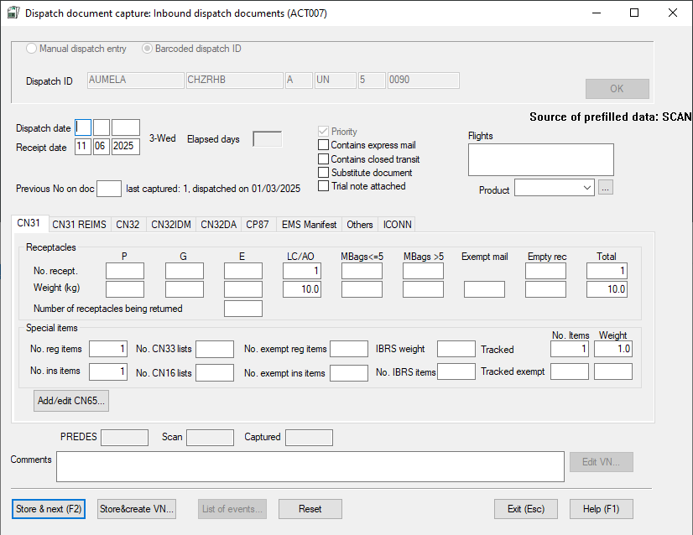
Учет
Учет
Количество и вес полученных отслеживаемых отправлений можно проверить с помощью следующих функций:
Ввод учетных данных > Сбор и поиск отправочных документов > Изменение отправочных документов

Slide 20
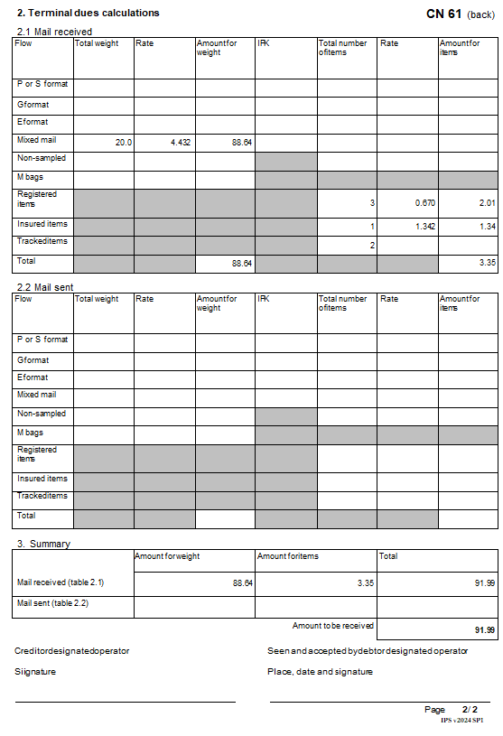
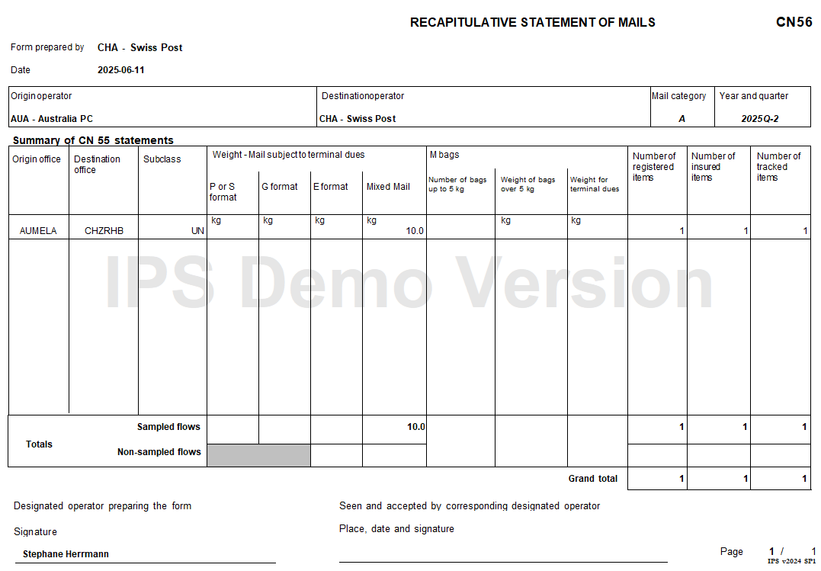
Учет (продолжение)

Slide 21
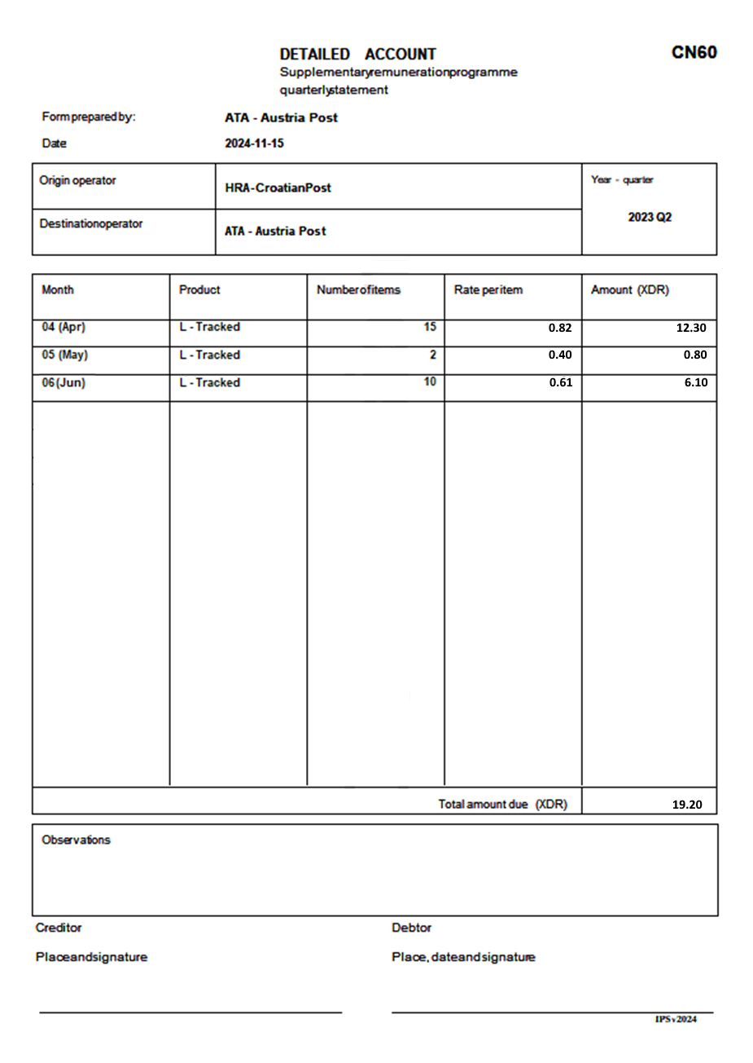
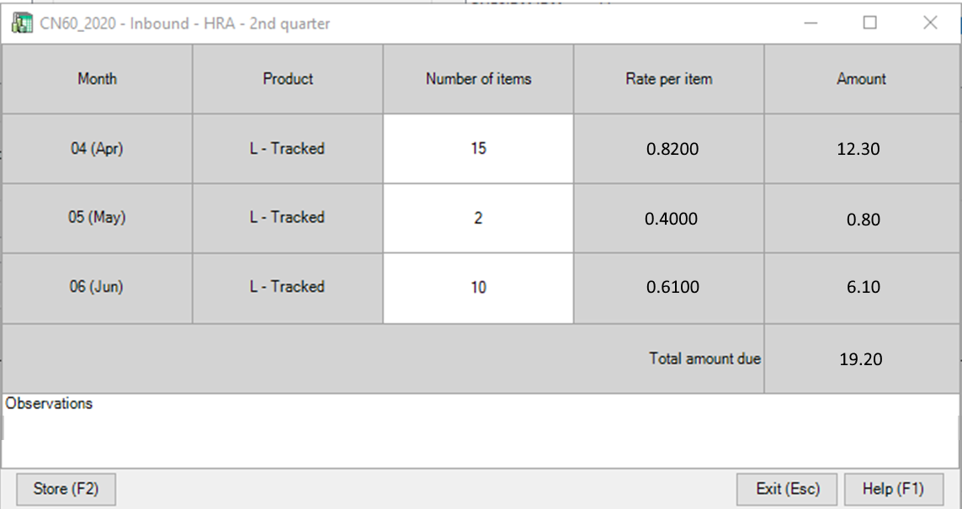
Учет (продолжение)
Поколение CN 60 (доступно с IPS 2024):
Отчеты, предоставляемые МБ ВПС, не импортируются. Оператор должен указать «количество отправлений» и «стоимость за единицу товара» для расчета CN 60
Указанный выше промежуточный экран предварительно заполняется на основе отправлений (отслеживаемых, заказных, с объявленной ценностью), зарегистрированных в бухгалтерском документе отправки.
Соответствующие новые потоки отчетности:
Письма: заказные – дополнительное вознаграждение
Письма: с объявленной ценностью – дополнительное вознаграждение
Письма: отслеживаемые – дополнительное вознаграждение
Для «отслеживаемой» почты IPS не имеет возможности отслеживать «дополнительное вознаграждение» отдельно от «дополнительного платежа». Поэтому перед сбором данных необходимо рассчитать средневзвешенное значение.

Slide 22


IPS 2025 г.
В IPS 2025 могут быть внесены изменения, облегчающие обработку отслеживаемых, заказных и с объявленной ценностью писем
Одно требование уже было определено:
Заказные отправления не допускаются в емкостях UA
Пожалуйста, поделитесь любыми идеями или предложениями, которые у вас есть, с ЦПТ

Slide 23
4. Вознаграждение

Slide 24
Вознаграждение за заказные и с объявленной ценностью отправления
Текущий цикл (2025 г.)
Заказные и с объявленной ценностью отправления
Дополнительный платеж (статья 28.8 Конвенции):
Дополнительный платеж (доплата) за заказные отправления в 2025 г.: 1.670 СПЗ/отправление
Дополнительный платеж (доплата) за отправления с объявленной ценностью в 2025 г.: 2.028 СПЗ/отправление
Дополнительное вознаграждение(статья 31-104 Регламента):
Где НО выбирает для получения дополнительного вознаграждения за функцию отслеживания заказных и/или с объявленной ценностью отправлений:
→ Чтобы отправление соответствовало требованиям, НО назначения должен передать информацию о событии сканирования для отслеживания и соответствовать требованиям, установленным в статье 31-104.3. Для отправлений, соответствующих требованиям, платеж составляет 0,5 СПЗ за отправление, который должен быть выплачен НО подачи НО назначения
Общее вознаграждение = Базовое вознаграждение (электронный формат – независимо от фактического вложения или формы) + дополнительный платеж (доплата) + дополнительное вознаграждение (отслеживание необязательно)

Slide 25
Вознаграждение за заказные и с объявленной ценностью отправления с 1 января 2026 г (предложение 20.28.1)
Заказные и с объявленной ценностью отправления (документы)
28-й Конгресс примет решение по предложениям АС/СПЭ по системе интеграции оплаты (СИО) на период 2026-2030 гг.
Дополнительная оплата за заказные отправления в 2026 г: 1.745 СПЗ/ отправление (+4,5% по сравнению с 2025 г.)
Дополнительный платеж за отправления с объявленной ценностью (документы) в 2026 г.: 2,045 СПЗ/ отправление (на 0,300 СПЗ больше, чем за заказные отправления)
Дополнительное вознаграждение за обязательное отслеживание:
0,250 СПЗ за каждое отправление, если НО назначения обеспечивает своевременную передачу EMD и/или EMI
Увеличена до 0,500 СПЗ, если НО назначения достигнет целевого показателя EDH/EMH/EMI над EMD на уровне 80% в 2026 г., 85% в 2027 г., 90% в 2028 г. и 95% в 2029 и 2030 гг.
Общее вознаграждение = Базовое вознаграждение (электронный формат – независимо от фактического вложения или формы) + дополнительный платеж (доплата) + дополнительное вознаграждение (отслеживание обязательно)

Slide 26
Вознаграждение за заказные и с объявленной ценностью отправления с 1 января 2026 г (предложение 20.28.1) (продолжение)
Отправления с объявленной ценностью (посылки)
28-й Конгресс примет решение по предложениям АС/СПЭ по системе интеграции оплаты на период 2026-2030 гг.
Дополнительный платеж за отправления с объявленной ценностью: 1.500 СПЗ за отправление
Общее вознаграждение = ILRs 2026 (включая выплату бонуса) + дополнительный платеж (надбавка) в размере 1.500 СПЗ + дополнительное вознаграждение (обязательно отслеживание)

Slide 27
Вознаграждение за заказные и с объявленной ценностью отправления вступает в силу с 1 января 2027 г. (предложение 20.28.1)
Заказные и с объявленной ценностью отправления (документы)
28-й Конгресс примет решение по предложениям АС/СПЭ по системе интеграции оплаты на период 2026-2030 гг.
Базовое вознаграждение: формат P/G (изменение)
Дополнительный платеж для заказных отправлений (доплата): 2.500 СПЗ/ отправление (для компенсации базового вознаграждения за смену формата E > P/G) (+4,5% ежегодно в последующие годы)
Дополнительный платеж для отправлений с объявленной ценностью (доплата): на 0.300 СПЗ больше, чем для заказных отправлений
Дополнительное вознаграждение за обязательное отслеживание (такое же, как в 2026 г. – см. предыдущий слайд)
Отправления с объявленной ценностью (посылки)
Без изменений по сравнению с 2026 годом в отношении дополнительного сбора
Общее вознаграждение = Базовое вознаграждение (форматы P/G) + дополнительный платеж (доплата) + дополнительное вознаграждение (обязательно отслеживание)
Общее вознаграждение = базовое вознаграждение за посылку + дополнительный платеж (доплата) в размере 1.500 СПЗ + дополнительное вознаграждение не более 0.500 СПЗ/отправление (обязательно отслеживание)

Slide 28
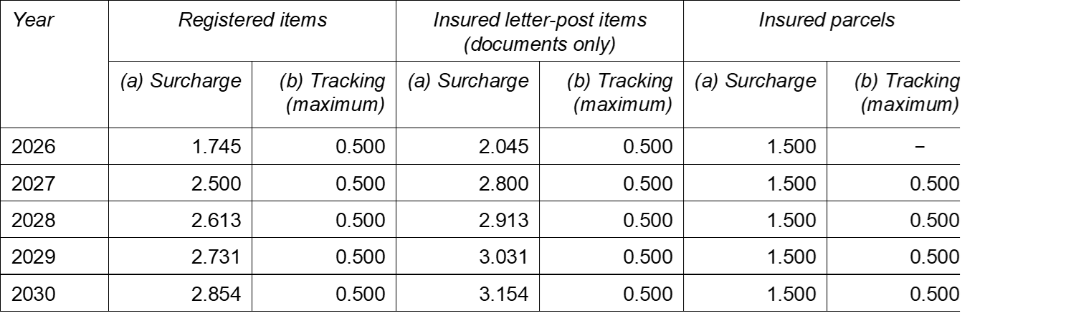
Вознаграждение за заказные и с объявленной ценностью отправления
СИО на 2026-2030 гг. (предложение 20.28.1)
Сводная таблица
28–й конгресс (Дубай, сентябрь 2025 г.) для принятия решения по предложениям АС/СПЭ для СИО на период 2026-2030 гг. - ниже приведены предложения (20.28.1):
(Письменная корреспонденция) базовое вознаграждение: E формат в 2026 г. и формат P/G с 2027 г.
(Письменная корреспонденция) ) дополнительный платеж (доплата) и дополнительное вознаграждение за отслеживание, как в таблице ниже
(Посылки) платеж 1.500 СПЗ/отправление и вознаграждение за отслеживание, как в таблице ниже

Slide 29
5. Оценка качества и отчетность

Slide 30




I. Сбор данных и обмен
Собраны соответствующие данные EDI:
Последнее исходящее событие/отправление из исходящего УО/AMU (EMC)
Первое входящее событие/прибытие во входящее УО/AMU (EMD)
Событие (-я) доставки
Попытка доставки(EMH) или
Прибытие в пункт сбора для получения отправлений (EDH) или
Окончательная доставка (EMI)
Заказные: RA–RZ
С объявленной ценностью: VA–VZ
АОПП/
АОПП
Сорт
центр
УО
Сортировоч
центр
Посл миля/
Первая
миля
Почта
УО
получатель/
(подача)
(происхожд)
ПРОИСХОЖД)
(НАЗНАЧЕНИЯ)
назначения
доставка
таможня
*
*
таможня
*
*
*
*
*
граница
*
*
*
*
*
*
*
EM
C
EMD
EMH/EDH/EMI

Slide 31
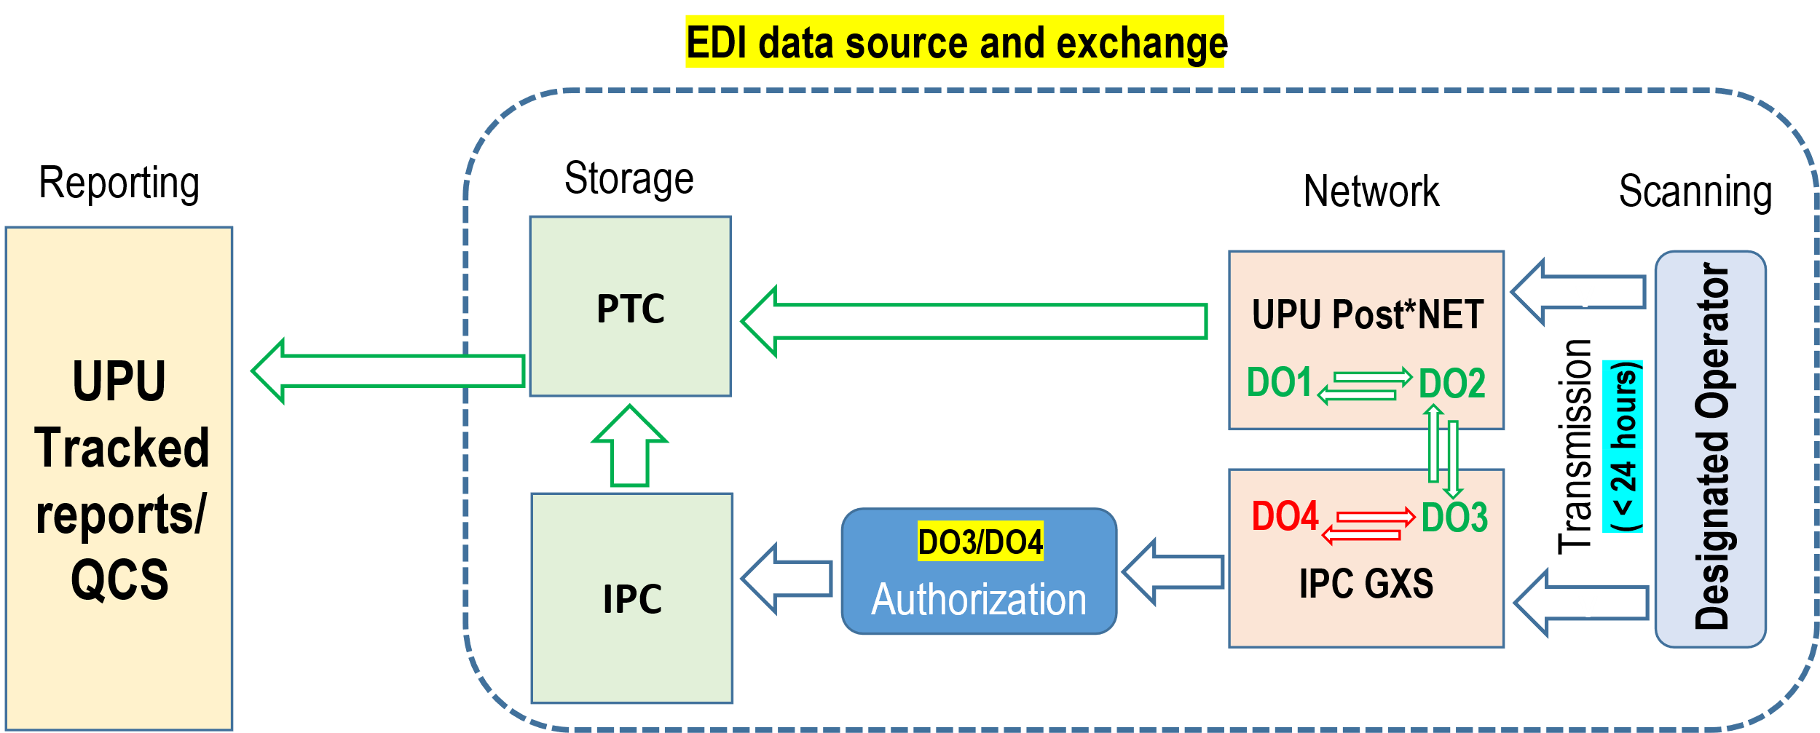
I. Сбор данных и обмен (продолжение)
Передача данных EDI:
Передается через установленные сети обмена сообщениями EDI:
UPU система (POST*Net via IPS)
IPC система
Данные EDI, хранящиеся в ВПС
Заказные: RA–RZ
С объявленной ценностьюVA–VZ

Slide 32

I. Сбор данных и обмен (продолжение)
Передача данных EDI :
передается через установленные сети обмена сообщениями EDI:
ВПС система (POST*Net via IPS)
IPC система
Данные EDI хранятся в ВПС
Заказные: RA–RZ
С объявленной ценностью: VA–VZ
II. Измерение: сроки передачи данных
Текущие цели передачи:
EMD < 24 часа, для отправлений с EMC
EMH или EDH или EMI < 24 часа, для отправлений с EMD
Для каждого НО подсчитывается количество отправлений, события в которых соответствуют вышеуказанным целям

Slide 33
III. Измерение: расчет производительности
Для каждого потока, минимум целей:
56% отправлений с событием EMC ДОЛЖНЫ также иметь события EMD и
56% отправлений с событием EMD ДОЛЖНЫ также иметь событие доставки (EMH or EDH or EMI)
…механизм каскадного расчета: отличается от расчета для оценок отслеживания
Когда минимальные целевые показатели будут достигнуты, и НО будут участвовать в системе оплаты по результатам работы (до 2026 г.), все отправления, переданные в течение 24 часов, будут отвечать требованиям на получение вознаграждения
Вознаграждение = количество отправлений, отвечающих требованиям, х 0,5 СПЗ

Slide 34
График отчетности (См. циркуляр МБ № 51/2025)
Отчетность составляется в соответствии с руководящими принципами, содержащимися в статье 31-105
LAS – моделирование учета писем
Q – квартал
Y – отчетный год
Отчеты будут публиковаться в приложении QCS Mail (qcsmail.ptc.post) с 15 по 25 число каждого месяца
Окончательные отчеты для получения вознаграждения: февраль (четвертый квартал), май (первый квартал), август (второй квартал), ноябрь (третий квартал)

Slide 35
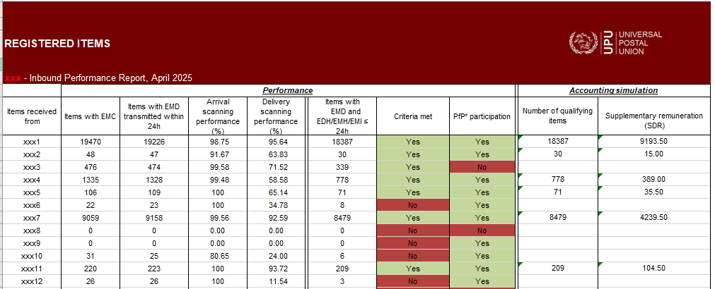
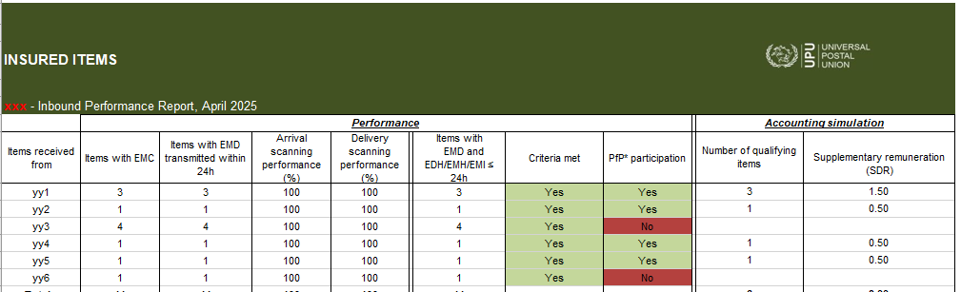
Пример отчета

Slide 36
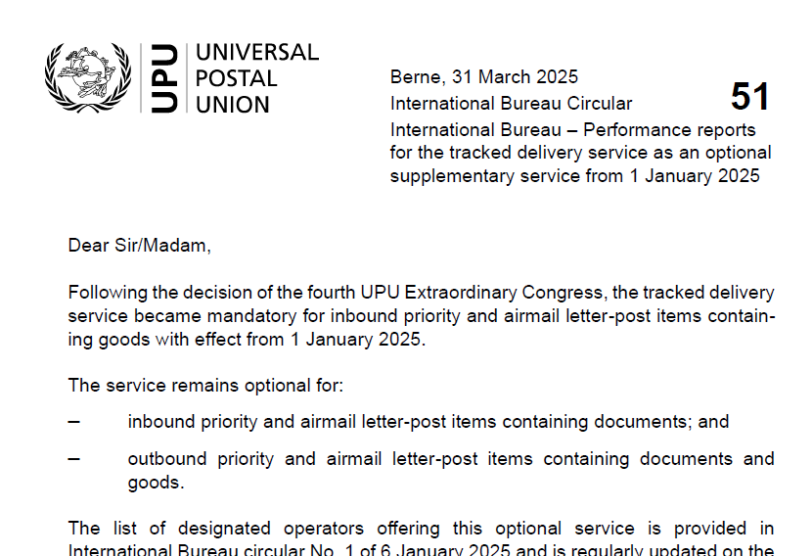
Отчеты об опыте и операциях
Опыт
Данные EDI, подлежащие копированию
Доступ к системе отчетности QCS
Отчеты об операциях
Только плоский файл может быть создан и доступен по запросу
Глобальная система отчетности ВПС будет содержать больше оперативных отчетов

Slide 37
Электронная обработка международных запросов с 1 января 2026 года
Правила Конвенции, статья 21-003 (Запросы при использовании IBIS)
Подготовка запросов с использованием IBIS обязательна для посылок и необязательна для писем.
При использовании IBIS для писем применяются все процедуры, действующие для посылок.
Область применения:
Международные запросы по заказным, отслеживаемым и застрахованным отправлениям будут обрабатываться через систему IBIS (уже используется для посылок).
Ключевые изменения:
Унифицированная система с использованием IBIS-GCSS для согласованности
Обновление соответствующих модулей для доступа существующих колл-центров
Участие опытных пользователей и центров обработки онлайн-запросов будет решающим
Следующие шаги:
Скоро будет направлено подробное руководство и поддержка по внедрению для всех участников

Slide 38
6. Учет

Slide 39
Учет сегодня
Участие в программе дополнительного вознаграждения ВПС (SRP) по выбору -> «Закрытая» подгруппа операторов, получающих дополнительное вознаграждение в зависимости от результатов работы
Продукт | Добавочное вознаграждение | Дополнительное вознаграждение
Заказные | Применяется ко всем полученным заказным отправлениям Счет: CN 55, 56, 61 | Только среди участников SRP ВПС На основе отчетов ВПС Счет: CN 60
С объявленной ценностью | Применяется ко всем полученным отправлениям с объявленной ценностью Счет: CN 55, 56, 61 | Только среди участников SRP ВПС На основе отчетов ВПС Счет: CN 60
Отслеживаемые | На основе отчетов ВПС Счет: CN 60 | На основе отчетов ВПС Счет: CN 60

Slide 40
Учет с 2026 г.
Продукт | Добавочное вознаграждение | Дополнительное вознаграждение
Заказные | Применяется ко всем полученным заказным отправлениям. Счет: CN 55, 56, 61 | Только среди участников SRP ВПС На основе отчетов ВПС Account: CN 60
С объявленной ценностью | Применяется ко всем полученным отправлениям с объявленной ценностью Счет: CN 55, 56, 61 | Только среди участников SRP ВПС На основе отчетов ВПС Счет: CN 60
отслеживаемые | На основе отчетов ВПС Счет: CN 60 | На основе отчетов ВПС Счет: CN 60

Slide 41
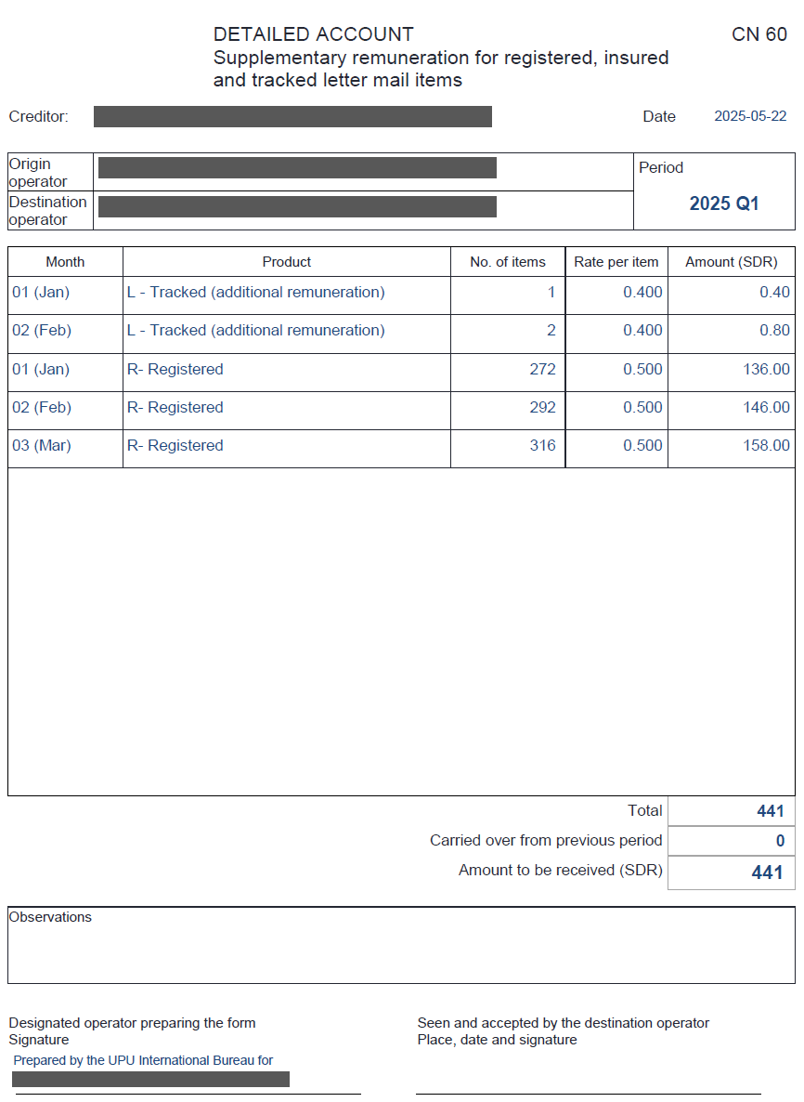
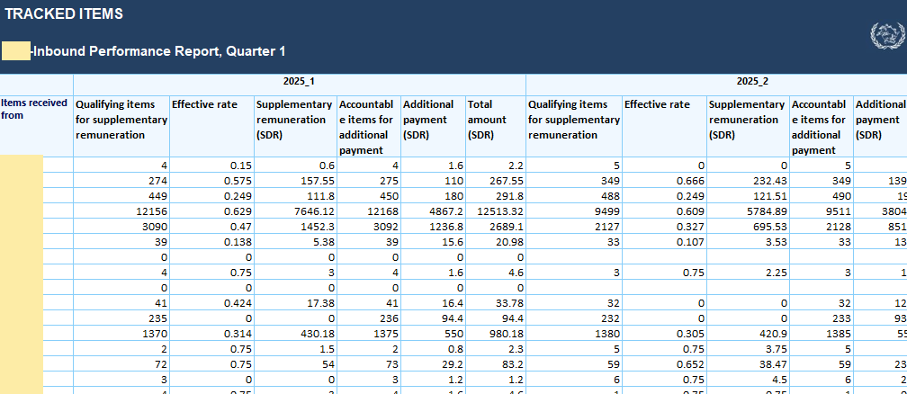
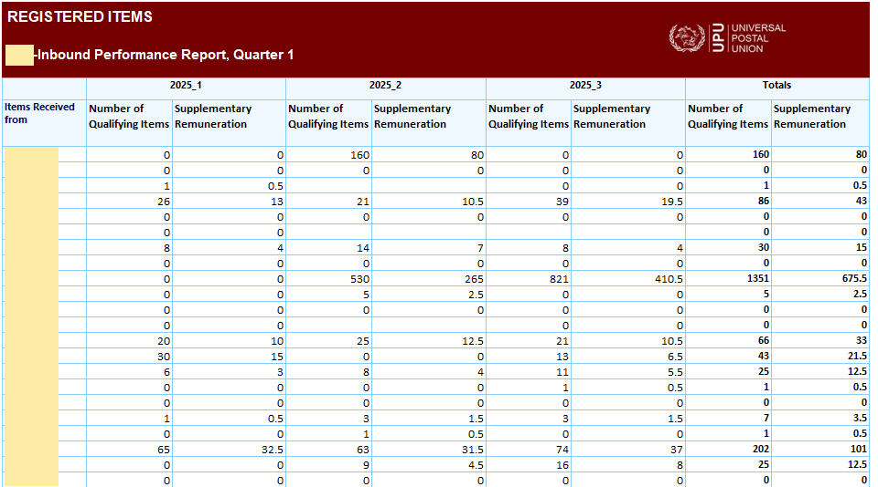
CN 60
Ежеквартальный учет
Содержание: исключительно из отчета ВПС (на основе сообщений EMSEVT)

Slide 42
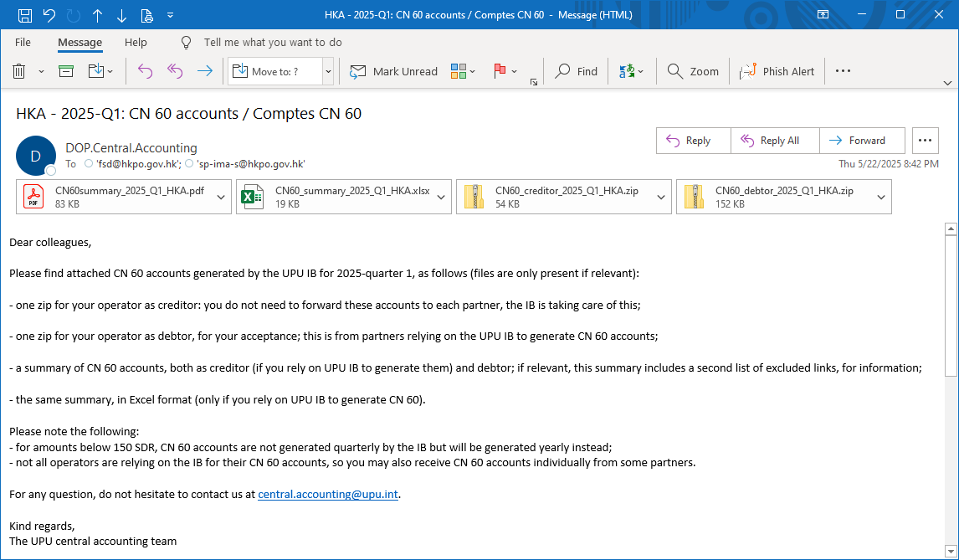
Централизованный CN 60
Содержание CN 60: «скопируйте и вставьте» из главного отчета МБ
Новая факультативная услуга МБ с 2025 г.: МБ может создавать и распространять счета CN 60 от имени заинтересованных НО
Позволяет избежать копирования и вставки вручную
Нет проблем с VNS
МБ устанавливает пороговые значения платежей (перенос платежей на следующий период и т.д.)
Дебиторам удобнее и проще получать счета, созданные централизованно

Slide 43
Централизованный CN 60 (продолжение)
Центральный CN 60: решение, описанное в статье 31-106 Регламента Конвенции ВПС (подготовка и передача данных о начислениях по счетам дополнительного вознаграждения и дополнительных выплатах на основе централизованных отчетов)
Начиная с 2026 года, CN 60 будет использоваться чаще -> увеличенные преимущества благодаря централизованному CN 60
Примечание: централизованный подход распространяется на двусторонние/ многосторонние соглашения с отчетностью за пределами ВПС

Slide 44
7. Соответствие требованиям

Slide 45
Оценка соответствия требованиям EDI
Оценки соответствия EDI доступны на платформе для проверки соответствия, опубликованной в QCS (qcsmailbd.ptc.post)
Часть оценки качества данных
Платформа предназначена для выявления проблем и их решения
Показатели соответствия регулярно обновляются в соответствии с новыми правилами/ потребностями
В начале 2026 года планируется привести их в соответствие с:
учетом обязательного обмена EMSEVT для всей письменной корреспонденции -> Все ссылки EDI должны быть открыты для xx350 адресов EDI -> Сообщения EMSEVT должны отправляться всем партнерам
отображения аномалий, таких как наличие заказной почты только в депешах, содержащих товары (депеши UA)

Slide 46
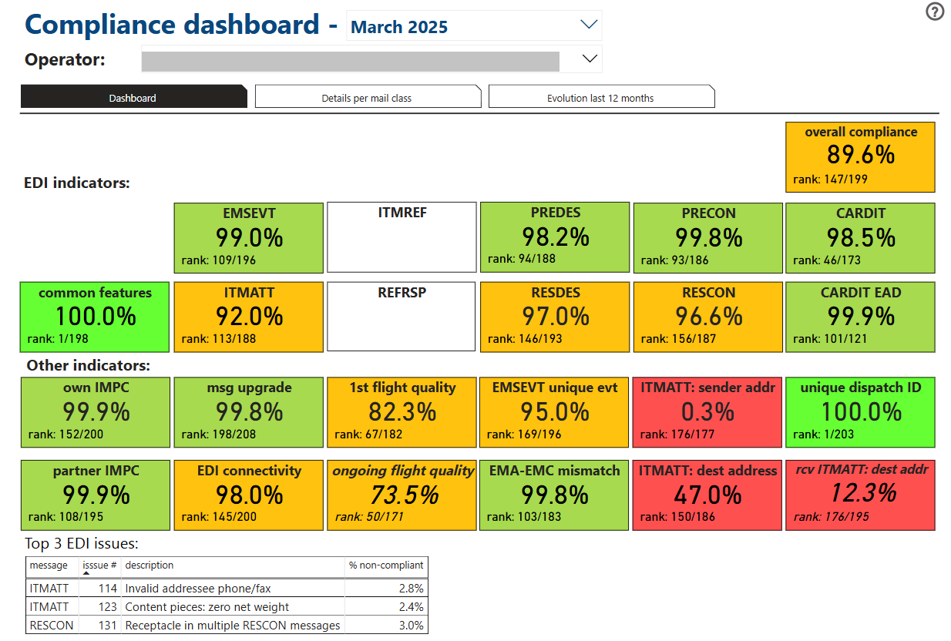
Панель мониторинга соответствия требованиям
Новое в 2026 г: проблема возникает, когда заказные отправления находятся в депешах только для товаров
Новое в 2026 г.:
Ожидающие /отклоненные ссылки для xx350 адресов, отображаются как ошибки
Активный обмен письмами EMSEVT со всеми партнерами

Slide 47
8. Сессия вопросов и ответов в чате

Slide 48


Slide 49
9. Поддержка и руководство

Slide 50
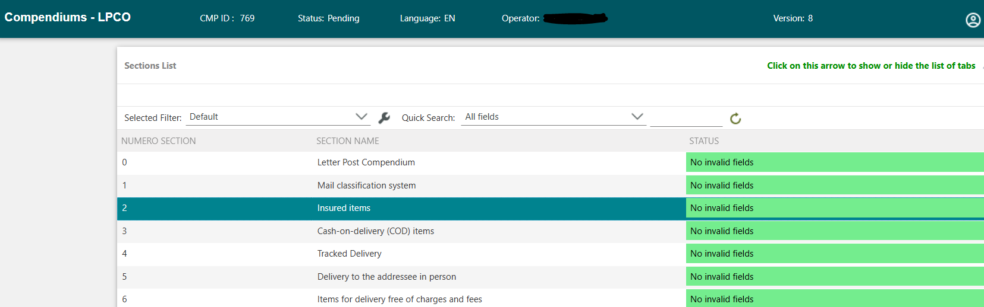
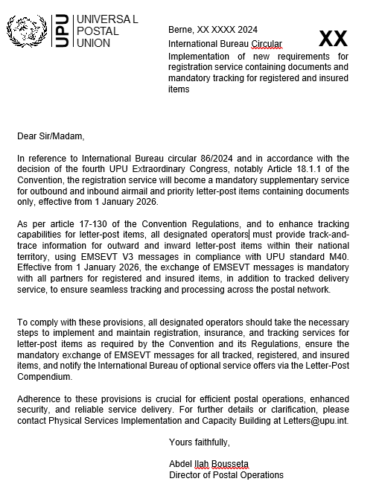
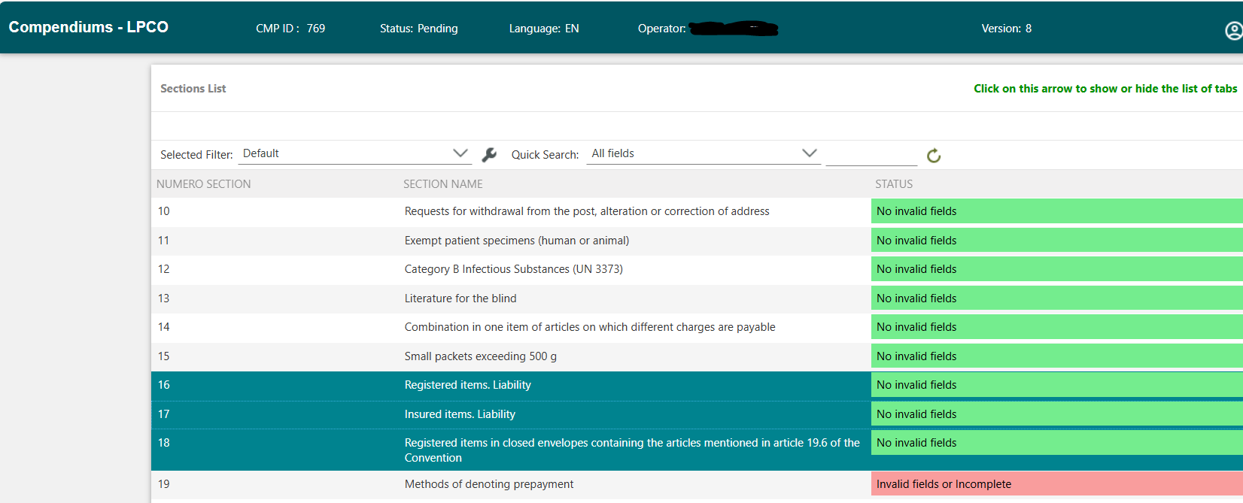
Проект циркуляра МБ и обновление сборника письменной корреспонденции в режиме онлайн
D R A F T

Slide 51
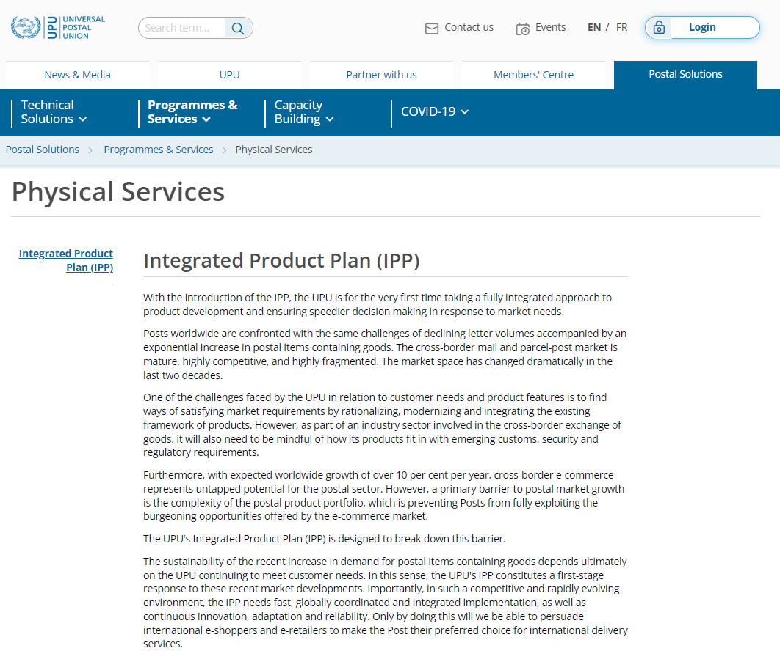
Материалы вебинара
Руководства
Руководство пользователя
Physical Services Publications
Capacity Building
UPU Forms
Вебинары
Презентации
Вопросы и ответы в чате
Смотрите вебинар

Slide 52
Обновленная информация об услуге отслеживаемой доставки и мешках M
Назначенные операторы, предлагающие услугу отслеживаемой исходящей доставки отправлений письменной корреспонденции, содержащих товары
Назначенные операторы, предлагающие услугу отслеживаемой доставки отправлений письменной корреспонденции, содержащих документы
Назначенные операторы, предлагающие мешки M в качестве дополнительной услуги
114
79
77

Slide 53
По любым дополнительным вопросам или за дополнительной информацией обращайтесь к нам:
Наращивание потенциала:
letters@upu.int
poc.psdeig.secretariat@upu.int
Физические услуги:
Качество услуг:
information.qs@upu.int
Вознаграждение:
Учет:
dprm-ppre-rem@upu.int
central.accounting@upu.int
Соответствие требованиям EDI
compliance.standards@upu.int
Техническая поддержка:
support.upu.int

Slide 54
Спасибо вам за ваше внимание

